Slide 1
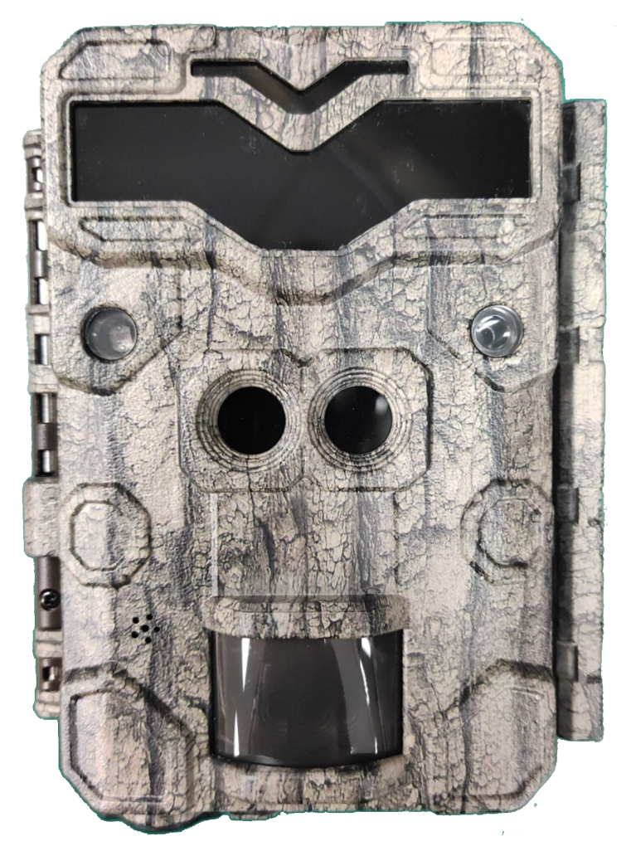
Questo nuovo sistema automatico di foto/video rilevazione è progettato per essere in regola con il regolamento GDPR Europeo ed è resistente all'acqua e alla neve. È dotato di LED a infrarossi integrati per un uso notturno, ed è dotato di sensore Pir in modo che possa essere attivato da qualsiasi movimento, può scattare foto o video clip di alta qualità. Si prega di leggere le istruzioni prima di utilizzarlo.
Istruzioni Tecniche Guard 4K GC01 (KW6891)
Contents
Avvio rapido 2
Note prima dell'uso 3
Panoramica della fotocamera 4
Accessori standard 5
Alimentazione e alimentazione 6
Modalità operative 7
Impostazioni 8~14
Montaggio e Posizionamento 15
Specifiche 16
Garanzia e servizi 17
Applicable models：GC01

Slide 2
Assicurarsi che l'interruttore di alimentazione della fotocamera sia in posizione OFF. Installare 8 batterie AA (al litio o alcaline, si consigliano batterie al litio). Accendere l'unità e definire la password poi la data e l'ora, infine impostare le varie funzioni desiderate. La fotocamera è ora pronta per l'uso con le impostazioni definite. Montare la fotocamera in una buona posizione Se desideri personalizzare le tue impostazioni, consulta la sezione: Menu Impostazioni. ATTENZIONE : QUESTO APPARATO E STATO PROGETTATO PER ESSERE IN REGOLA CON IL REGOLAMENTO EUROPEO (GDPR) SULLA PRIVACY ! Questo apparato non permette di estrarre la scheda di memoria SD, ha PASSWORD di apertura in accensione ON/OFF e con collegamento con cavetto USB ! L’utente che dimenticasse la password inserita dovrà contattare il servizio tecnico : Servizio Tecnico Ettore Centofanti Telefono: +39-389 4796336; Email: ettore.centofanti@comitel.net
Avvio veloce

Slide 3
Note prima dell'uso
1. Quando si impostano i parametri della telecamera, mettere la telecamera in modalità Setup.
2. Non impostare la telecamera direttamente da ON a Setup.
3. Per sostituire la batteria, la scheda SD, innanzitutto portare la fotocamera in modalità OFF.
4. Il cambio di colore dell'indicatore
1) Durante l'aggiornamento della fotocamera, l'indicatore luminoso lampeggia in verde.
2) L'indicatore luminoso lampeggia in rosso quando è acceso o pronto per il funzionamento.
3) Quando la batteria è scarica, la spia diventa blu.
4) Quando è impostato su un tempo di attesa lungo, l'indicatore lampeggia in viola.
5. Le batterie devono essere utilizzate batterie a secco, non è consigliabile utilizzare batterie ricaricabili.
6. Quando si utilizza un alimentatore esterno, assicurarsi che la tensione sia corretta.
7. Si prega di estrarre le batterie per lungo tempo inutilizzata, in modo da evitare perdite della batteria.
8. La fotocamera non può essere immersa direttamente nell'acqua, non può essere collocata nell'ambiente di forti acidi e alcali.
11. Il dito non può premere la lente di Fresnel.
12. Tenere puliti l'obiettivo e il vano batteria.
13. Non utilizzare oggetti appuntiti o duri per attaccare o graffiare lo schermo e altri oggetti che danneggiano.

Slide 4
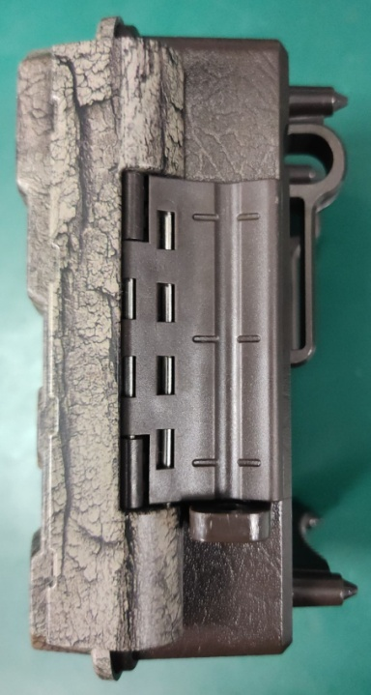
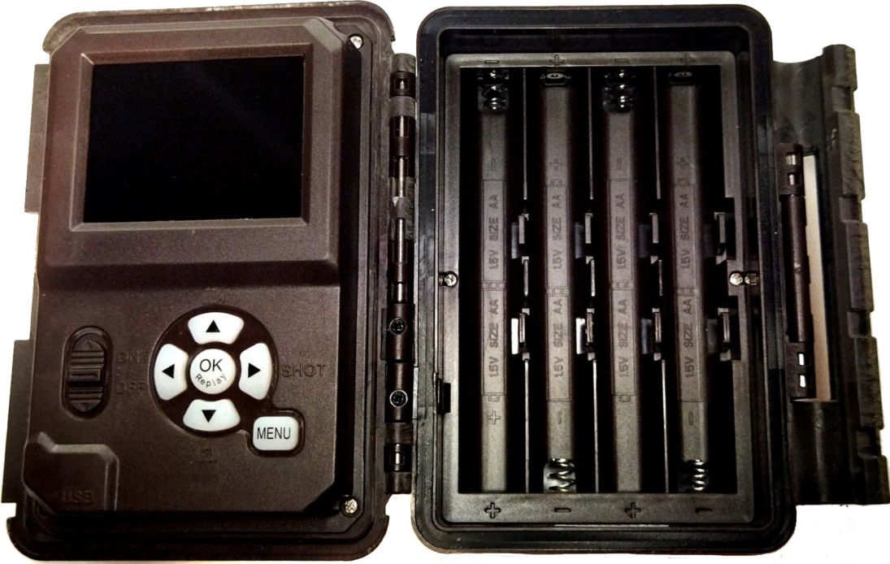
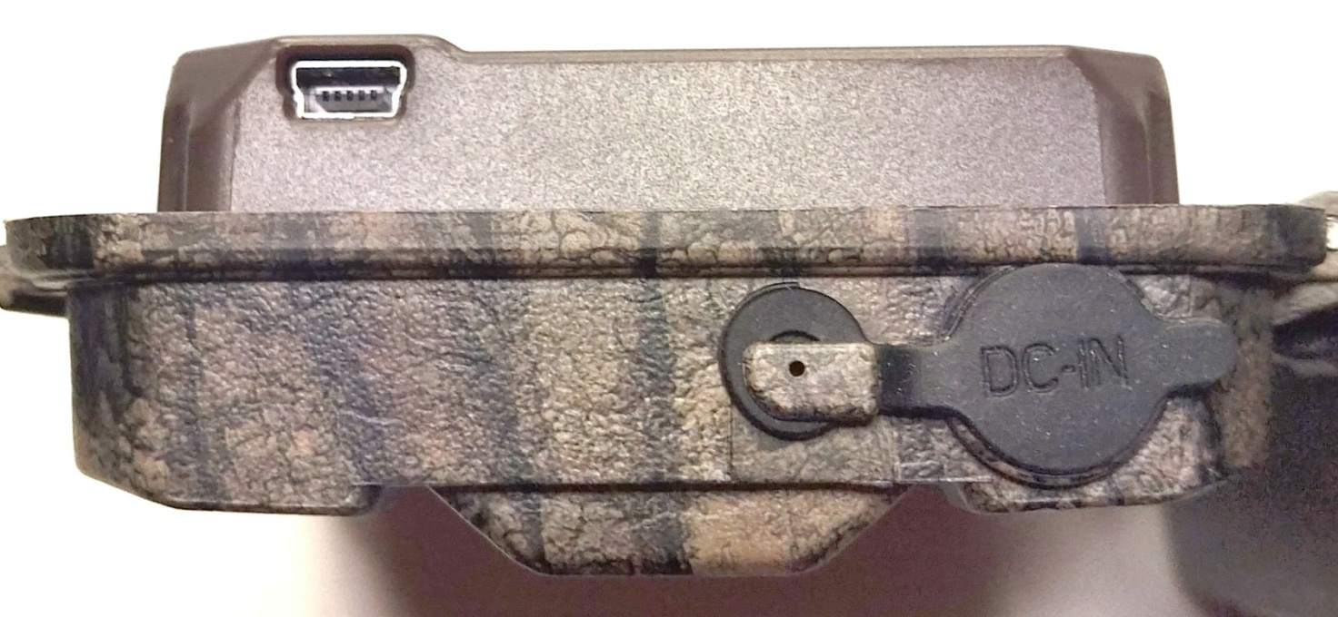
Panoramica della fotocamera
Particolare slot chiusa. Hard disk interno con accesso tramite Password
Particolare presa USB con cavo e accesso tramite Password

Slide 5
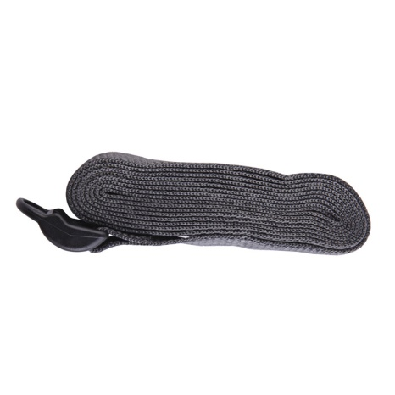
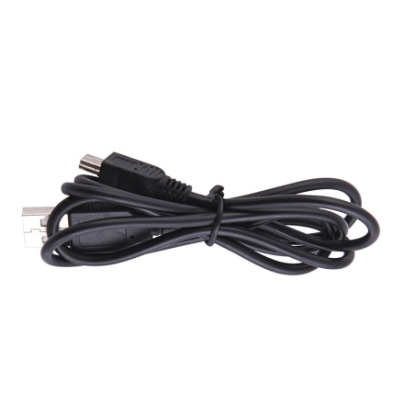
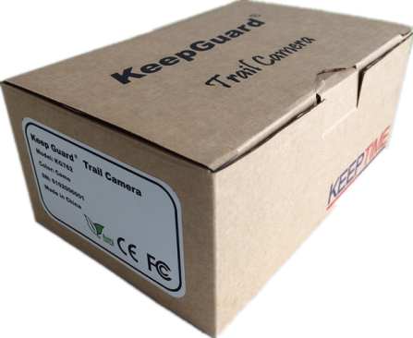
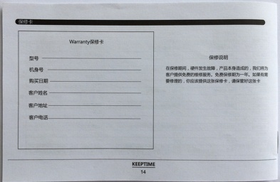
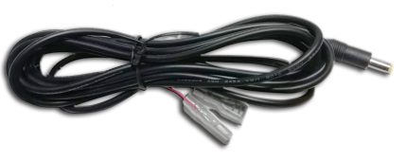
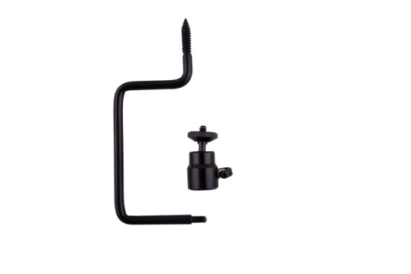
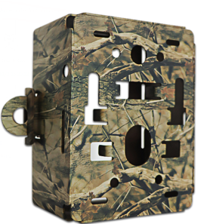
Accessori standard
1×Cinghia 1 x USB 1 x batteria 1×Case 1×Manual
Accessori particolari (non inclusi )
Contenitore di sicurezza con staffa posteriore inclinabile
Supporto a vite con testa a sfera

Slide 6
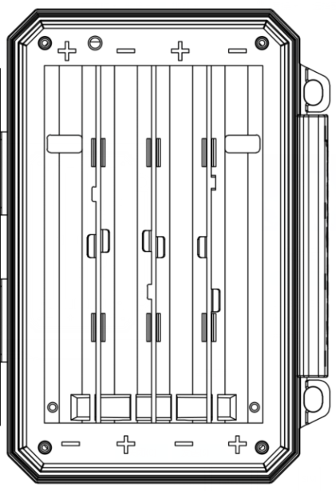
Nel guscio posteriore alloggiamento da n. 8 batterie stilo AA da 1,5V. Installa un set completo di 8 batterie stilo AA non ricaricabili . Assicurarsi di inserire ogni batteria con la polarità corretta (estremità negativa o "piatta" contro la molla lunga di ogni slot della batteria). Guard 4K/ GC01 funziona con alimentazione a 12 volt ( 8 pile stilo AA o con cavo di alimentazione esterna con batteria a 12 V / 5 Amp.
Alimentazione elettrica
Memoria interna ( non accessibile)
Il sistema Guard Car 4K /GC01 non ha una memoria esterna estraibile “ma interna” per salvare foto (formato .jpg) e/o video (formato .mp4 1280x720 o 1920x1080 e 4 K (3840x2160).
NB: Le operazioni sono vincolate ad un inserimento di una password in accensione ed in collegamento via cavo USB con Computer ecc,ecc.
Particolare slot chiusa, Hard disk interno con accesso tramite Password

Slide 7
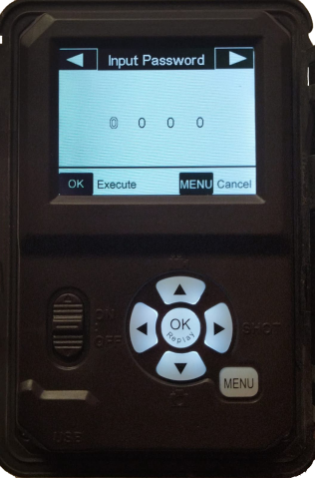
Modalità operative
Il sistema ha due modalità operative di base: 「OFF」, 「ON」
foto 1
●「OFF Modalità
Quando la videocamera è in modalità OFF, puoi fare quanto segue:
• Sostituzione delle batterie
• Collegamento cam con COMPUTER tramite porta USB , VIENE RICHIESTA PASSWORD DI SICUREZZA SU MONITOR INTERNO
Si verificherà un piccolo consumo di energia in modalità OFF. Se non lo utilizzerai per molto tempo, togli le batterie.
● Modalità 「ON」 Una volta in modalità ON , apparirà la richiesta PASSWORD ( foto 1 ) ( verrà fornita la password per accedere la prima volta) CAMBIARE SUL MENU “voce” ( PASSWORD) obbligatoriamente !!!
Dopo 10”sul monitor apparirà un “contasecondi”da 10 a 0 e la macchina si armerà. La telecamera scatterà foto o video automaticamente (in base alle impostazioni dei parametri correnti) quando viene attivata dal rilevamento di attività del sensore PIR nell'area coperta.
Image Resolution
of Photos Taken
Audio Rec ON
Video Resolution
Available Video
Recording Time
Camera Mode
5M
0000/0888
Video Mode
1080P
00:00:00
Time Stamp ON
T
T
Time Scan ON
SD Card
Battery Level

Slide 8
Impostazioni
Imposta ora
Imposta ora
Imposta l'ora (solo formato 24 ore, “00”=mezzanotte, “12”mezzogiorno), minuto, anno, mese e data.
Impostazione
MENU
Set Exit
OK
Modalità
Modalità
Seleziona il formato in cui la videocamera registrerà.
Fotocamera: solo per le foto.
Video: solo per i video.
Ibrido: per ogni PIR verrà acquisita una foto (più foto, se NUM PICS è impostato su >1) seguita da un video clip
evento scatenante.
Telecamera
Filmati
Doppio
Set Exit
OK
MENU
Dim.Immagine
Dim. Immagini
Sceglie la risoluzione e la dimensione dell'immagine. Nota: dimensioni maggiori significano risoluzioni dell'immagine più elevate che occupano più spazio sulla scheda Micro SD. Medio è l'impostazione predefinita consigliata per sempre
risoluzione e dimensioni ridotte.
Basso
Medio
Alto
Set Exit
OK
MENU

Slide 9
Impostazioni
Numero scatti
Numero scatti
Seleziona quante foto vengono scattate in sequenza a ripetizione in modalità Fotocamera. Questa impostazione influisce anche sulle foto scattate in modalità Field Scan.
1
Set Exit
OK
MENU
Nome camera
Nome camera
Consente all'utente di impostare un nome personalizzato per la telecamera. Utile per scopi di identificazione quando sono configurate più fotocamere, poiché ogni fotocamera imprimerà il proprio nome su tutte le foto (ma non sui video) che acquisisce.
Ingresso
Set Exit
OK
MENU
Dimensione video
Dimensione Video
Seleziona la risoluzione video (in pixel per fotogramma). Una risoluzione più alta produce video di qualità migliore, ma crea file più grandi che occupano più spazio della scheda SD (si riempie più velocemente).
NB: Con risoluzioni in Full HD e 4K si raccomanda di utilizzare il cavo in dotazione e batterie esterne da 2 V 5 A
3840*2160
1920*1080
1280*720
Set Exit
OK
MENU

Slide 10
Impostazioni
Lunghezza Video
Lunghezza video
Imposta la lunghezza per clip video. Le impostazioni iniziano con 10 secondi fino da 60 secondi.
ATTENZIONE: Se utilizzate modalità Video per periodi prolungati ricordare di utilizzare il cavo e batterie esterne da 12V 5 Amp.
10s
Set Exit
OK
MENU
Intervallo
Intervallo
Intervallo di tempo tra una foto e l’altra o tra un video e l’altro qualora il soggetto rimanga per molto tempo davanti alla fototrappola
10s
Set Exit
OK
MENU
Livello del sensore
Livello del sensore
Auto
Consente di selezionare il livello di sensibilità del sensore.
Alto
Medio
Basso
Set Exit
OK
MENU

Slide 11
Impostazioni
Illuminatore IR
Illuminatore IR
Alto
Consente di modificare la potenza dell’illuminatore IR. Alto per soggetti distanti, Medio come impostazione predefinita, basso per soggetti vicini
Medio
Basso
Set Exit
OK
MENU
Periodo Set (Timer)
Periodo Set
Premere OK e utilizzare i tasti SU/GIU ( per modificare l'impostazione ) e i tasti SINISTRA/DESTRA ( per passare al campo successivo ) per impostare l'ora. Una volta effettuate tutte le impostazioni, premere OK per salvare.
Nota: due blocchi temporali non possono apparire nella sezione sovrapposta, o non verranno impostati correttamente.
Ad esempio: A 8:00-12:00 B 13:00-23:00, va bene per l'impostazione.
ON
OFF
Set Exit
OK
MENU
Formattazione
Formattazione
Elimina (cancella) tutti i file archiviati sulla scheda Micro Sd interna .Attenzione! Assicurati di aver scaricato ed eseguito il backup di tutti i file che desideri conservare! Premere OK per eseguire, premere MENU (o selezionare NO quindi premere OK) per uscire senza formattazione.
Eseguire
Set Exit
OK
MENU

Slide 12
Impostazioni
Timbro di tempo
Timbro di tempo
ON
Seleziona on o off per stampare ora, mese e anno, temperatura attuale, fase lunare e nome della telecamera sulle immagini.
OFF
Set Exit
OK
MENU
Tempo di scansione
(Timelapse)
Tempo di scansione
Consente di acquisire immagini senza richiedere un trigger durante un periodo di tempo e un intervallo specificati. Ad esempio,
scatterà una foto ogni 5 minuti tra le 8:00 e le 17:00 se questo è il periodo di tempo desiderato. On: consente di selezionare due periodi di tempo entro un periodo di 24 ore e l'intervallo.
Spento: l'impostazione predefinita consigliata.
ON
OFF
Set Exit
OK
MENU
Coordinata
Coordinata
Utilizzo delle schermate di immissione del menu Impostazioni"Consente all'utente di inserire le coordinate di latitudine e longitudine “inserendole manualmente” per la posizione della telecamera. Questi dati verranno incorporati nei file salvati sulla scheda SD della telecamera.
ON
OFF
Set Exit
OK
MENU

Slide 13
Impostazioni
Password impostata
Password impostata
Consente di personalizzare la password scegliendone una nuova diversa da quella predefinita (Ricordarsi di annotare la Password creata !
L’utente che dimenticasse la password inserita dovrà spedire il sistema a : Comitel Srl Via Archimede n. 590 47521 Cesena (FC)
ServiziTecnico Ettore Centofanti
Telefono: +39-389 4796336;
Email:ettore.centofanti@comitel.net
IMPOSTA
Set Exit
OK
MENU
Lingua
Lingua
Seleziona la lingua preferita dell'utente tra tutte le lingue inserite.
Italiano
Set Exit
OK
MENU
Predefinite
Predefinite
Eseguire
Selezionare "Esegui" e premere OK per ripristinare tutti i parametri alle impostazioni predefinite di fabbrica originali.
NB: la password inserita non verrà resettata !!
Set Exit
OK
MENU

Slide 14
Impostazioni
Versione Firmware
Predefinite
Mostra il firmware attualmente installato
GC01C2YL201715003
Set Exit
OK
MENU
ATTENZIONE : In relazione al regolamento GDPR al posizionamento dell’apparato va’ posizionato l’apposito cartello segnalatore nei pressi del sito, qui sotto un esempio del nuovo modello :

Slide 15
MONTAGGIO e POSIZIONAMENTO
Montaggio
Si consiglia di montare la camma su un albero robusto con un diametro di circa 15 cm (6 pollici). Per ottenere la qualità dell'immagine ottimale, l'albero dovrebbe essere a circa 16-17 piedi (5 metri) di distanza dal luogo da monitorare, con la telecamera posizionata a un'altezza di 5-6,5 piedi (1,5~2 m). Inoltre, tieni presente che otterrai i migliori risultati di notte quando il soggetto si trova all'interno della portata del flash ideale, a non più di 60' (19 m) ea non più di 10' (3 m) dalla fotocamera.
Esistono due modi per montare la camma: utilizzando la cintura in rete regolabile in dotazione o l'attacco per treppiede.
•Uso della cintura in rete regolabile: Spingere un'estremità della cintura attraverso le due staffe sul retro della camma. Infilare l'estremità del cinturino attraverso la fibbia. Fissare saldamente la cintura attorno al tronco dell'albero tirando saldamente l'estremità della cinghia in modo che non rimanga allentamento.
•Uso della presa del treppiede: la fotocamera è dotata di una presa all'estremità inferiore.
Test dell'angolo di rilevamento e della distanza
Per verificare se la camma può monitorare efficacemente l'area scelta, questo test è consigliato per controllare l'angolo di rilevamento e la distanza di monitoraggio della camera. Per eseguire il test:
•Impostare la camera nella modalità SETUP.
• Effettuare movimenti davanti alla telecamera in diverse posizioni all'interno dell'area in cui si prevede che si trovino il gioco oi soggetti. Prova diverse distanze e angoli dalla fotocamera.
• Se la spia LED dell'indicatore di emozione lampeggia, indica che è possibile rilevare la posizione.
I risultati dei tuoi test ti aiuteranno a trovare il posto migliore dove montare e puntare la camma. L'altezza da terra per posizionare il dispositivo dovrebbe variare in modo appropriato con le dimensioni dell'animale. In generale, sono preferiti da 3 a 6 piedi. È possibile evitare potenziali falsi inneschi dovuti a disturbi della temperatura e del movimento davanti alla fotocamera non puntandola su una fonte di calore o sui rami degli alberi o sui cespugli vicini (soprattutto nelle giornate ventose).

Slide 16
Specifiche
MODELLO | GUARD 4K e GC01
Lente | Night Sensor lens (at night): f=7.36mm F/NO:2.8 FOV=55°,HOV=42°; Day Sensor lens(at day) : f=8.45mm F/NO:2.8 FOV=50°,HOV=40.5°
IR-Flash Range | LED ad alta potenza: 6 * 940 nm LED (25 m)
Display | Display a colori HD da 2,4 pollici
Dimensione dell'immagine | 30M(6400x4800);5M(2592x1944);3M (2048x1536);
Dimensione Video | 4K (3840x2160) @ 30FPS；1080p (1920x1080) @ 60FPS；720p (1080x720) @ 30FPS
PIR Sensitivity | PIR con 4 livelli di sensibilità: Alto/Normale/Basso/Auto
Trigger Time | Trigger immagine: < 0,25 s, Trigger video: < 0,6 s
IIntervallo Trigger | 1sec-60min programmable
Numero scatti ripetizione | 1-9 programmable
Lunghezza Video | 5-60sec. programmable ( Con batt.esterna 12 volt)
Alimentazione elettrica | 8×AA recommended; DC12V
Temperatura di esercizio | -20-60℃（Storage temperature:-30-70℃）
Waterproof | IP67
Modalità di illuminazione IR | Basso, movimento veloce, lungo raggio ( 12/15 m Reali)
Dimensioni | 125x95x60 mm

Slide 17
Garanzia e servizi
STATO DELLA GARANZIA
Durante la garanzia, in caso di guasto dell'hardware
causato dal prodotto stesso, forniremo un servizio di manutenzione gratuito per il cliente. La garanzia gratuita è per il primo anno. Se è necessaria una riparazione, è necessario offrire questa scheda di garanzia, si prega di occuparsi di questa scheda
GARANZIA Modello ___________________________________ Matricola _________________________________ Data di acquisto __________________________ Nome ____________________________________ Indirizzo __________________________________ Telefono _________________________________
I sistemi di video sorveglianza possono essere utilizzabili per gli scopi consentiti per legge e normati dal regolamento europeo GDPR .Qualsiasi altro uso è da considerarsi illegittimo.
Aspetto e contenuti del presente documento possono essere parzialmente modificati senza preavviso.
Revisione del manuale 1.0 del 10/09/2021

